Slide 1
Zigbee 2차 세미나
2019.02.14
서울과학기술대학교 컴퓨터공학과
박준현
netuserjun@seoultech.ac.kr

Slide 2
목차
Zigbee MAC
Beacon-Enabled and nonBeacon-Enabled network
Superframe and Interframe Spacing
CSMA-CA
MAC Services
MAC Frame Format

Slide 3
Zigbee MAC

Slide 4
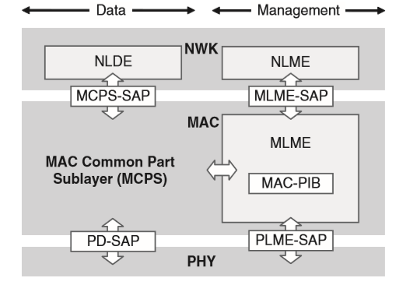
Zigbee MAC
MAC(Media Access Control) Layer

Slide 5
Zigbee MAC
MAC 계층 역할
비콘 생성(디바이스가 코디네이터인 경우)
비콘에 기기 동기화 (비콘 사용 네트워크)
채널 접속에 CSMA-CA 활용
GTS 채널 접속 관리
2개의 MAC (두 개의 다른 장치) 간에 신뢰할 수 있는 링크 제공
PAN 연결 및 해제 서비스 제공
보안 지원

Slide 6
Beacon-Enabled and nonBeacon-Enabled network

Slide 7
Beacon-Enabled and nonBeacon-Enabled network
Beacon-Enabled Network
비콘 프레임 사용
대기 모드 시 비콘 동기에 맞춰 전원 On
Slotted CSMA-CA
nonBeacon-Enabled Network
비콘 프레임 x
노드 간 동기 없음
unslotted CSMA-CA

Slide 8
Superframe and Interframe Spacing

Slide 9
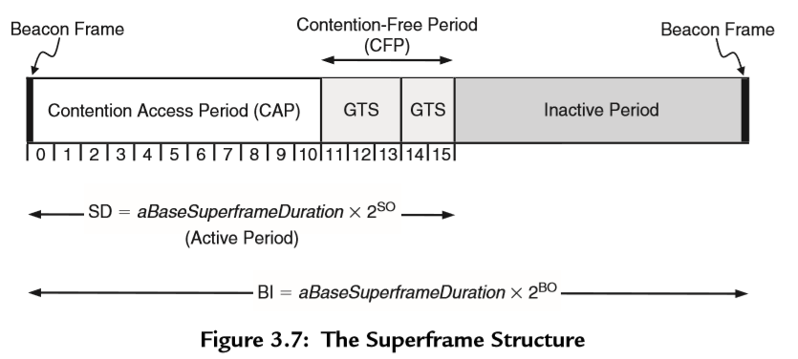
Superframe and Interframe Spacing
Superframe Structure
CAP(Contention Access Period) : CSMA-CA 사용
CFP(Contention-Free Period) : GTS
Inactive period : 배터리 절약

Slide 10
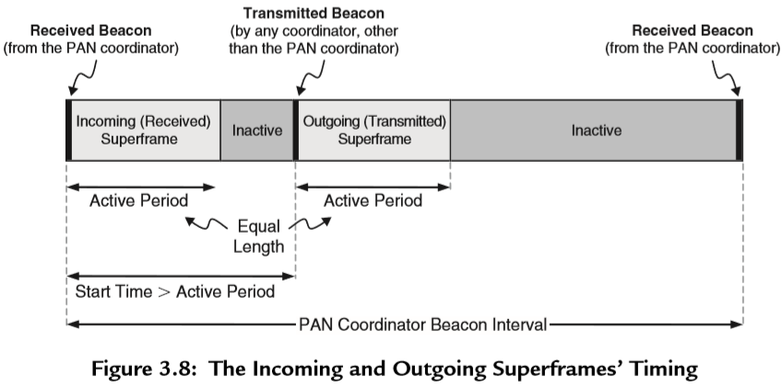
Superframe and Interframe Spacing
Superframe’s timing

Slide 11
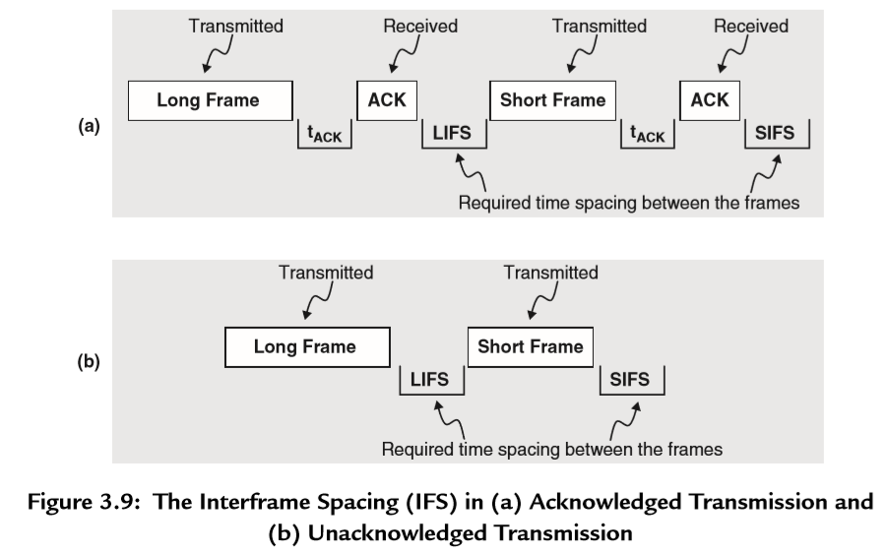
Superframe and Interframe Spacing
InterFrame Spacing(IFS)

Slide 12
CSMA-CA

Slide 13
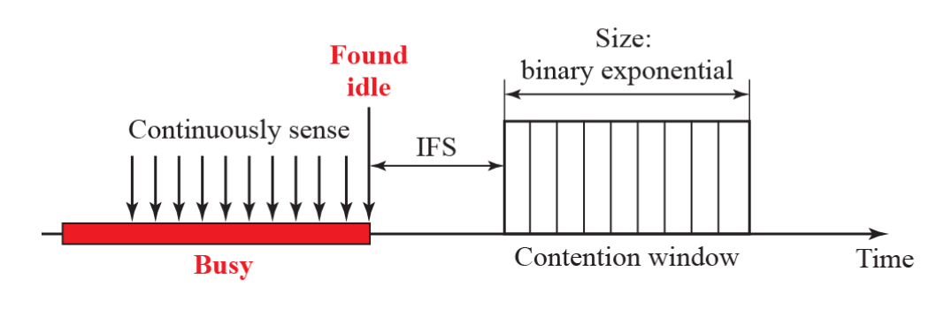
CSMA-CA
CSMA-CA
slotted CSMA-CA : superframe을 16개 타임 슬롯으로 분할
unslotted CSMA-CA

Slide 14
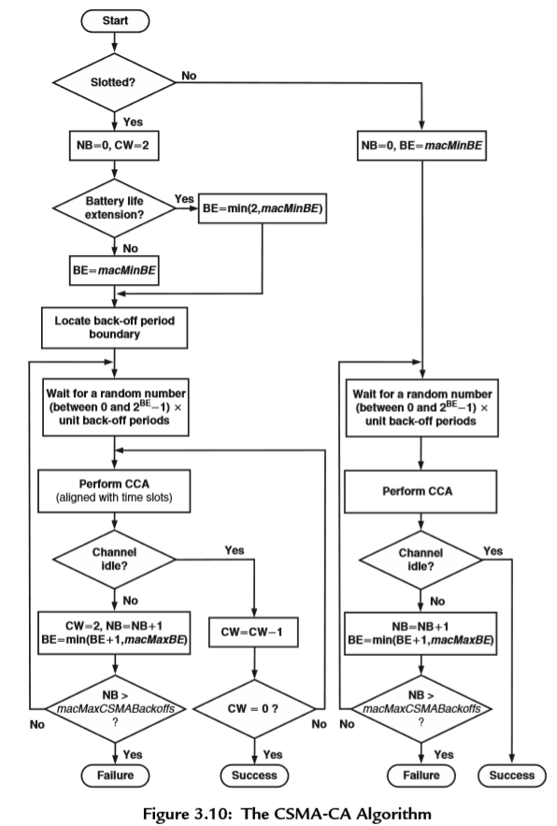
CSMA-CA
CSMA-CA
BE(backoff exponent)
백오프 랜덤기간의 범위 결정
BLE on : BE = min(2,macMinBE)
BE < macMaxBE
NB(number of back off)
NB=macMaxCSMABackoffs : access failure
CW(contention window)길이

Slide 15
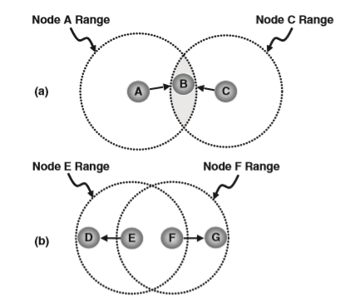
CSMA-CA
Hidden and Exposed node problem

Slide 16
MAC Services

Slide 17
MAC Services
MAC Services
MAC data service
MAC management service

Slide 18
MAC Services
MAC Data Service
MSDU와 MSDUhandle 연결
네트워크층의 요청에 따른 MSDU 제거
데이터 전송
acknowledged or unacknowledged 전송
GTS or CAP 동안 전송
direct or indirect 전송
네트워크 층에게 데이터, LQI, 데이터 수신 시간 전달

Slide 19
MAC Services
MAC Management Service
MAC-PIB 관리
네트워크층이 MLME-SAP를 통해 MAC-PIB 속성값 요청 및 수정
Enabling and Disabling the Receiver
communication status
전송상태 정보를 네트워크계층으로 전달(MLME-COMM-STATUS.indication 프리미티브)
MAC reset
맥 하위계층을 초기 상태로 리셋 해달라는 네트워크층의 요청 처리
이 요청 처리 전에 송수신기 비활성화를 위해 PHY 관리 서비스 사용

Slide 20
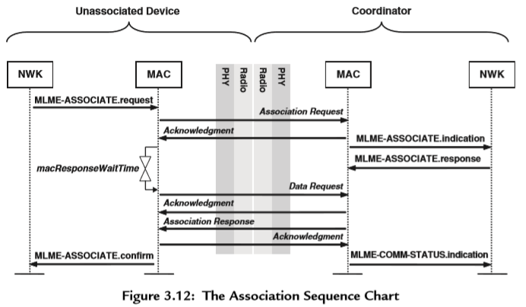
MAC Services
MAC Management Service
Device Association and Disassociation

Slide 21
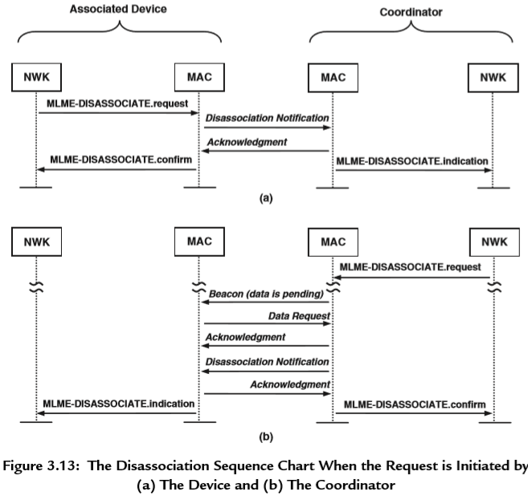
MAC Services
MAC Management Service
Device Association and Disassociation

Slide 22
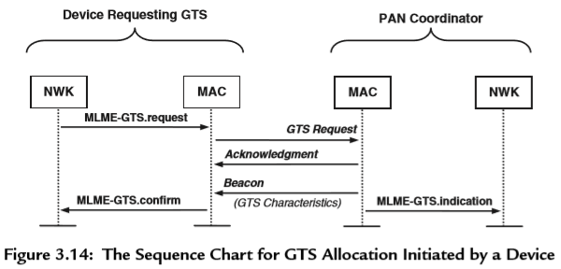
MAC Services
MAC Management Service
GTS 관리

Slide 23
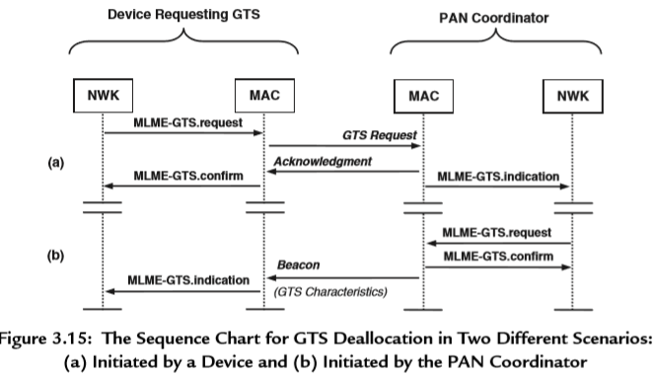
MAC Services
MAC Management Service
GTS 관리

Slide 24
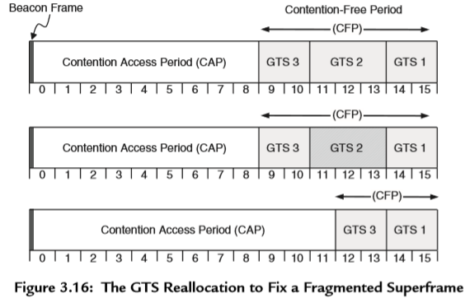
MAC Services
MAC Management Service
GTS 관리

Slide 25
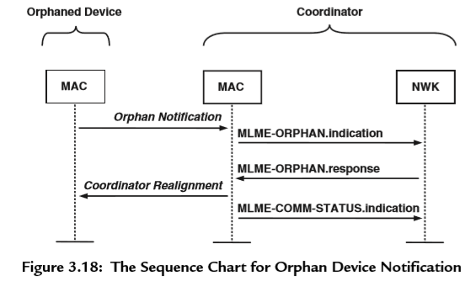
MAC Services
MAC Management Service
orphan notification

Slide 26
MAC Services
MAC Management Service
orphan notification

Slide 27
MAC Services
MAC Management Service
Beacon Notification
MLME-BEACON-NOTIFY.indication 프리미티브를 사용해서 NWK 계층에 보고
Channel Scanning
ED scan
orphan scan
active scan
beacon request command
passive scan
no beacon request command

Slide 28
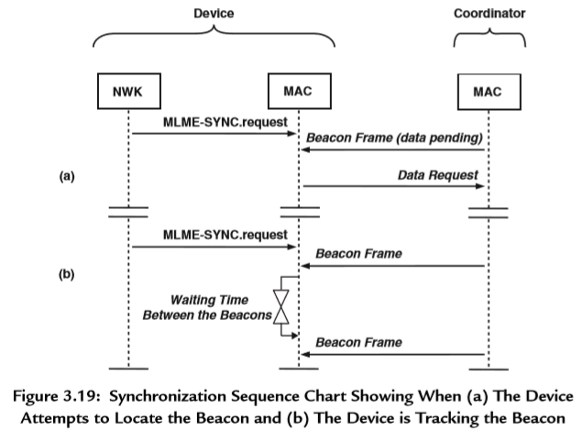
MAC Services
MAC Management Service
Synchronizing with a Coordinator

Slide 29
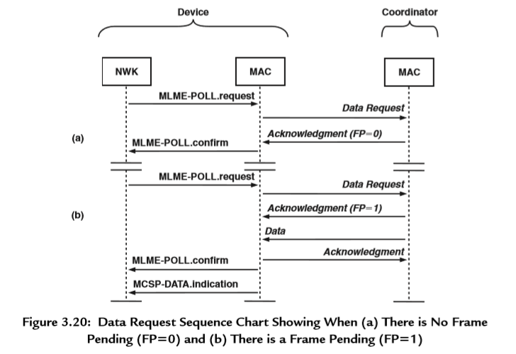
MAC Services
MAC Management Service
requesting data from coordinator

Slide 30
MAC Frame Format

Slide 31
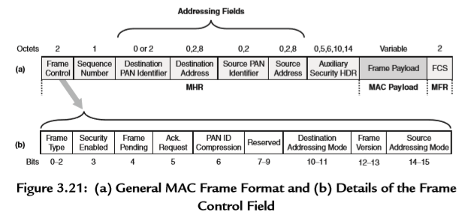
MAC Frame Format
General MAC Frame Format

Slide 32
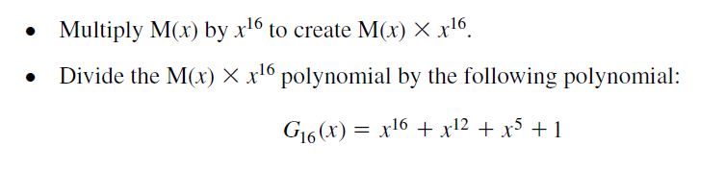
MAC Frame Format
FCS(Frame Check Sequence)
연산 결과의 나머지를 MFR로 프레임 끝에 추가
수신장치가 계산한 나머지가 수신한 MFR과 다르면 오류로 인식

Slide 33
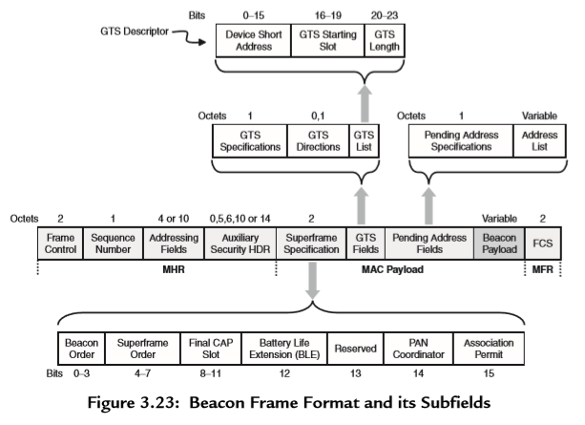
MAC Frame Format
The MAC Beacon Frame Format

Slide 34
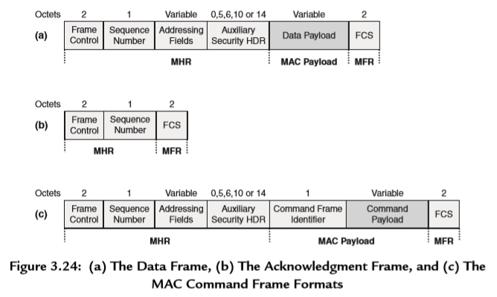
MAC Frame Format
MAC Frame Format

Slide 35
MAC Frame Format
MAC Frame Format

Slide 36
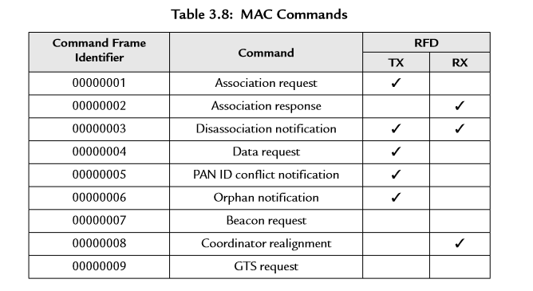
MAC Frame Format
MAC Command Frame
명령 프레임 식별자 필드는 어떤 명령이 실행될지 결정

Slide 37
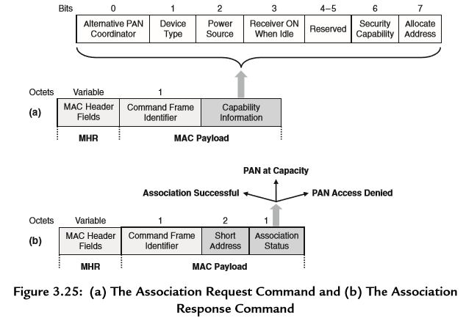
MAC Frame Format
Association Request and Response Command Formats

Slide 38
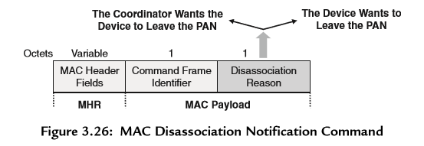
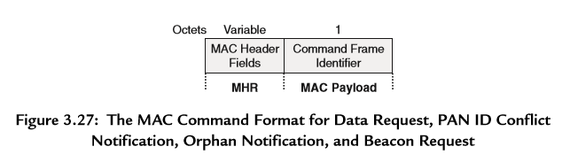
MAC Frame Format
Disassociation Notification Command Format
Data Request Command Format

Slide 39
MAC Frame Format
PAN ID Conflict Notification Command Format
1. 코디네이터가 같은 ID를 가진 코디네이터로부터 비콘 프레임 수신
2. 연결된 디바이스가 동일한 ID를 가진 코디네이터 둘을 인식
PAN ID 충돌 검출시 active scan을 통해 새로운 PAN ID 선택
Orphan Notification and Beacon Request Command Formats
둘 다 MAC Payload에 command Frame Identifier만 포함

Slide 40
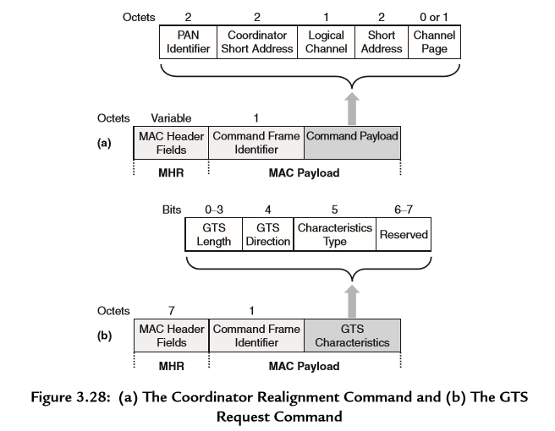
MAC Frame Format
Coordinator Realignment and GTS Request Command Formats

Slide 41
Thank You
Contact: isohn@seoultech.ac.kr

